Slide 1
Spécialité physique-chimie
Présentation
LPO Fernand et Nadia Léger
10/05/2023

Slide 2
Public d’élèves visé :
Curiosité pour les sciences en générale et les principes fondamentaux à la base des disciplines.
Goût pour les activités expérimentales :
En physique et chimie l’expérience est fondamentale.
Appétences fortes pour les mathématiques et les calculs :
Plus on progresse dans la physique et la chimie, plus l’usage des mathématiques à employer est important et complexe !
Exemples : Vecteurs, fonctions, équations, fractions, puissances, calculs, isoler une variable, dérivées, logarithme, etc …
Les calculs deviennent plus nombreux même durant les expériences !
L’abstraction conceptuelle se complexifie aussi ! Exemple : la notion de CHAMP, la notion d’ONDE
Pour faire cette spécialité, il faut aimer faire beaucoup de CALCULS !!!!

Slide 3
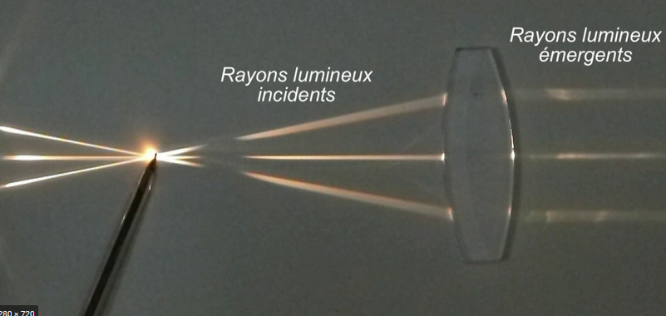
4 thèmes :
Mouvement et interaction (physique)
Ondes et signaux (physique)
Energies : Conversions et transferts (physique)
Constitution et transformation de la matière (chimie)

Slide 4
Etudes à envisager : Technique, ingénierie, industrie
Classes préparatoires aux grandes écoles d’ingénieurs (Math sup, Math spé), CPES … puis école d’ingénieur si réussite aux concours ! (Bac +5)
Licence, master scientifiques en université : ingénieur, chercheur, enseignant, industrie (Bac +5)
BUT (Génie chimique, industrie agroalimentaire, mesures physiques, …) (Bac +3)
BTS (systèmes photoniques, Conception, industrialisation maintenance) (Bac +2 suivi d’une licence professionnelle éventuellement)

